Slide 1
МКОУ Климщинская СШ
ГТО: ПРОШЛОЕ И НАСТОЯЩЕЕ
Выполнила: Сологубова Елена
Николаевна,
учитель физической
культуры

Slide 2
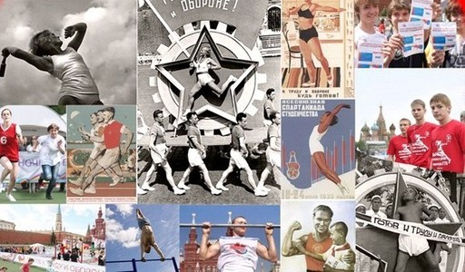
ГТО: ПРОШЛОЕ И НАСТОЯЩЕЕ

Slide 3

ГТО - это не просто аббревиатура, это нечто большее: физическое, моральное совершенство, культурная составляющая и, в конце концов, история нашей родины. Всероссийский физкультурно-спортивный комплекс «Готов к труду и обороне» (ГТО) в настоящее время рассматривается как механизм организации духовно-нравственного и патриотического воспитания.

Slide 4

цель работы: знакомство с историей Всесоюзного комплекса ГТО «Готов к труду и обороне СССР» и выявление причин, по которым необходимо его возродить .
задачи:
- изучить историю возникновения комплекса ГТО в СССР;
- выявить последствия отмены комплекса ГТО в начале 90-х годов XX века;
доказать необходимость введения норм ГТО в современном обществе.
методы:
- изучение литературы по данному вопросу;
-анкетирование;
-обработка результатов.

Slide 5
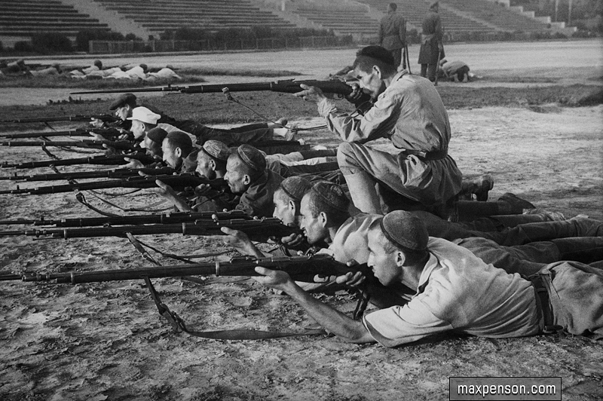
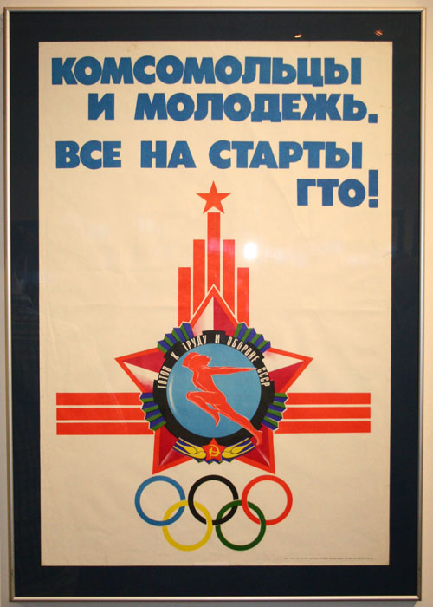
ИЗ ИСТОРИИ КОМПЛЕКСА ГТО В СССР
С 1923 г. развитием физической культуры и спорта в стране вплотную занялись Всесоюзный ленинский коммунистический союз молодёжи (комсомол) и профсоюзы.
В 1918 г. был принят декрет «Об обязательном обучении военному искусству» всех граждан мужского пола. В республике были созданы органы Всевобуча (всеобщее военное обучение).

Slide 6
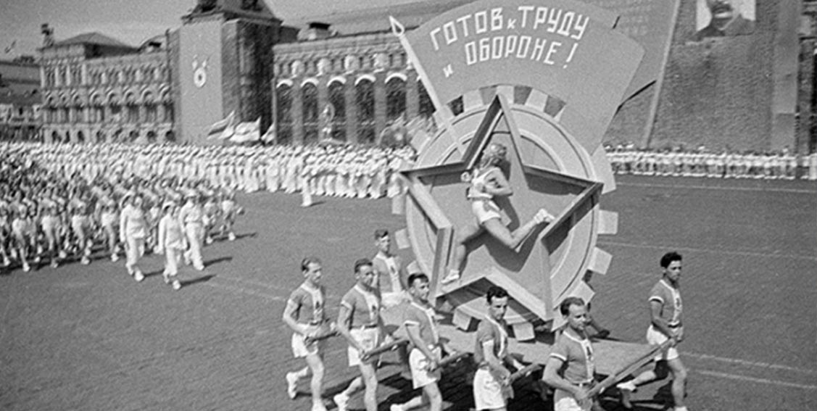
В марте 1931 г. ВСФК
(Высший совет физической культуры) утвердил физкультурный комплекс ГТО I ступени.
Норматив I ступени
комплекса объединил в себя: плавание, греблю, прыжки и метания, бег, подтягивания на перекладине (для мужчин) и лазанье по канату (для
женщин), езду на велосипеде, передвижение в противогазе, перенос патронного ящика, лыжные переходы, оказание первой помощи, выполнение санминимума, знание основ самоконтроля

Slide 7
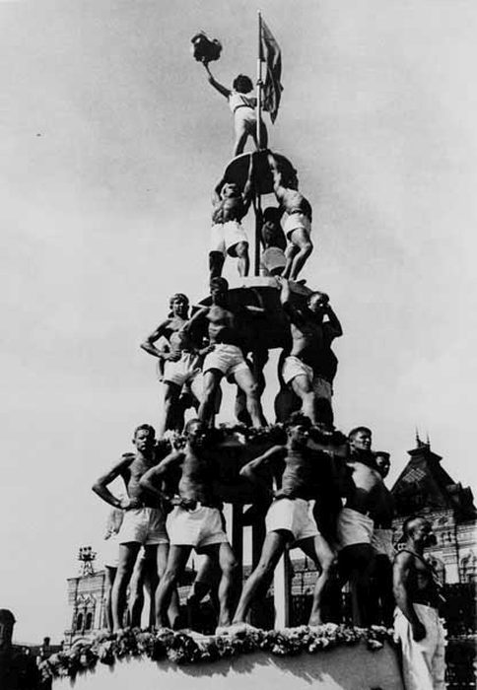
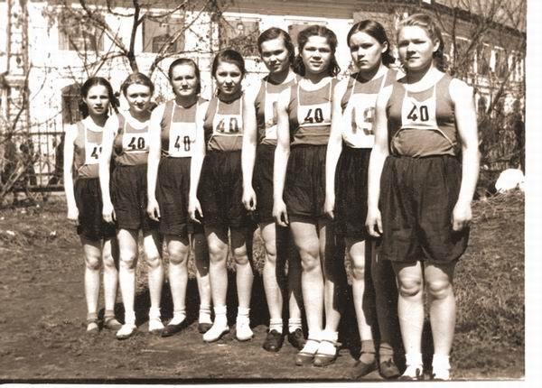
В январе 1933 г. для установления более высоких требований к
всесторонней физической подготовленности был введён в практику работы комплекс ГТО
II ступени. Комплекс состоял из 22 норм и 3 требований.
В начале 1934 г. в практику работы по физическому воспитанию среди
детей вошёл комплекс БГТО («Будь готов к труду и обороне»)

Slide 8
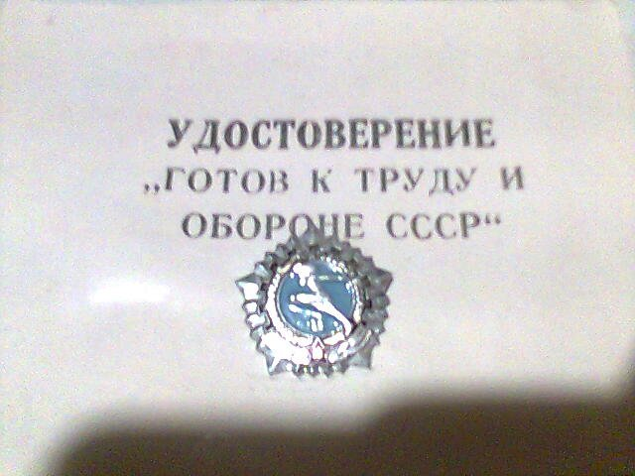
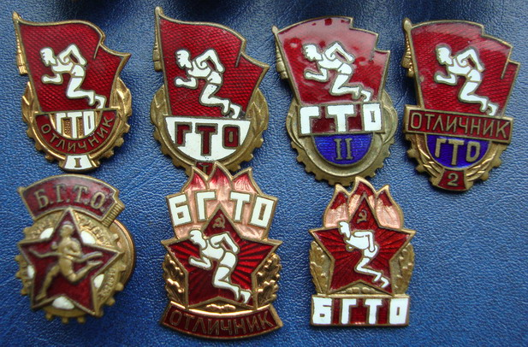
Сдача нормативов ГТО подтверждалась удостоверениями и специальными значками соответствующих ступеней.

Slide 9
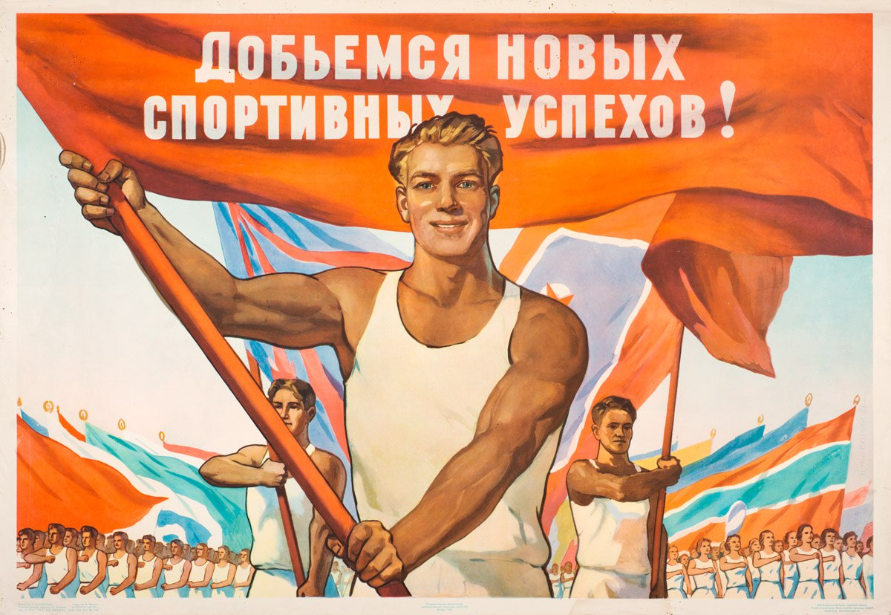
Система физкультурного комплекса ГТО стала очень популярной среди советских людей того времени. Только за 1933 –1937 гг. нормы ГТО I ступени сдали 4 млн. 458 тыс. человек, II ступени – 35 тыс., БГТО – 759,5 тыс. человек.

Slide 10
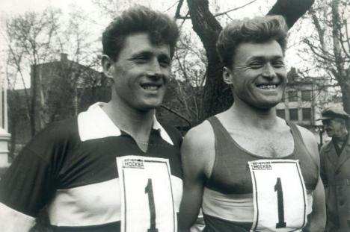
1935-1937г. – создание Единой Всесоюзной Спортивной Классификации (ЕВСК)
Введение разрядных норм, спортивных званий;
единые принципы определения спортивной подготовки на всей территории СССР.
определение последовательности роста мастерства, уровень подготовленности спортсменов и развития их достижений от массовых спортивных разрядов до высших классификационных категорий.

Slide 11
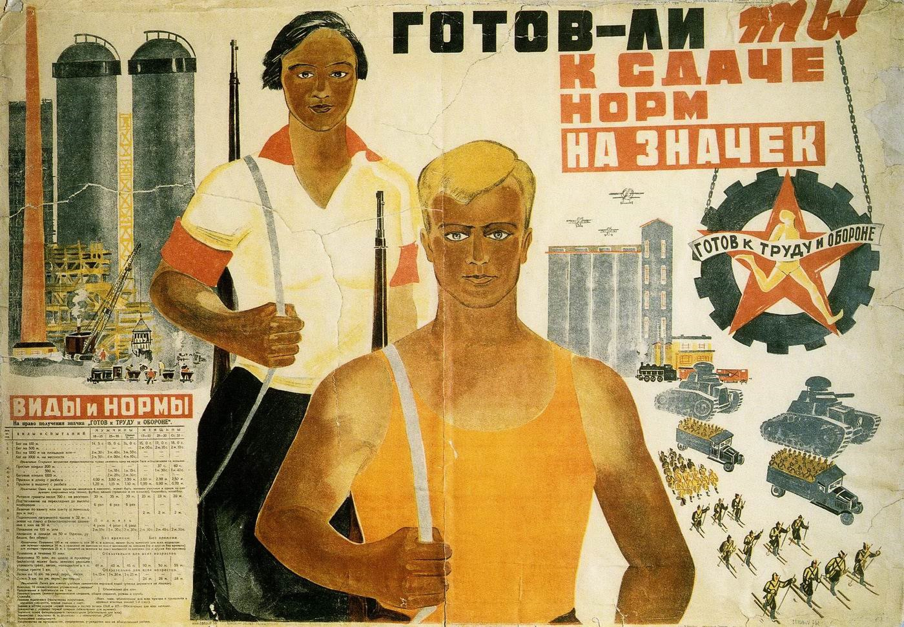
В 1939 г. физическое воспитание учеников становилось одним из основных показателей работы школ.
. Подростки и юноши приобретали навыки военного строя, обучались стрелковому делу, правилам противовоздушной обороны и противохимической защиты, получали хорошую физическую подготовку и закалку.
. К 1941 г. число полностью сдавших нормы и требования ГТО 1-й ступени достигло 6 млн., а ГТО 2-й ступени – более 100 тысяч.

Slide 12
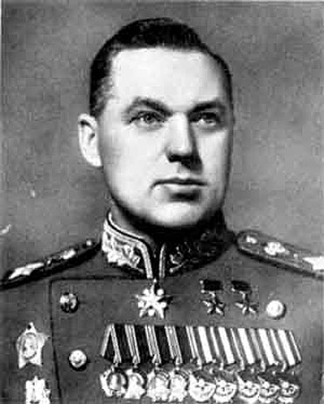
Маршал Советского Союза, дважды Герой Советского
Союза К.К. Рокоссовский
«... Маленький значок был символом мужества и доблести. Я особенно запомнил те далекие и неповторимые годы. Значок ГТО меткого стрелка, отважного парашютиста вызывал огромное уважение. И я твердо убежден, что отлично поставленная военно-спортивная работа во многом помогала советским людям выдержать великий экзамен, каким была для всех нас война...»

Slide 13
В 1946-1959 гг. Комитет по физической культуре и спорту внёс изменения в комплекс ГТО. Но эти изменения не принесли ожидаемых результатов.
С 1 марта 1972 г. был введен новый комплекс ГТО для превращения
массового физкультурного движения во всенародное. Всесоюзный
физкультурный комплекс "Готов к труду и обороне СССР" (ГТО) имел 5
возрастных ступеней:
1. I ступень — «Смелые и ловкие» — 10—11 и 12—13 лет,
2. II — «Спортивная смена» — 14—15 лет,
3. III — «Сила и мужество» — 16—18 лет,
4. IV — «Физическое совершенство» — мужчины 19—28 и 29—39 лет,
женщины 19—28 и 29—34 лет,
5. V — «Бодрость и здоровье» — мужчины 40—60 лет, женщины 35—55
лет.

Slide 14
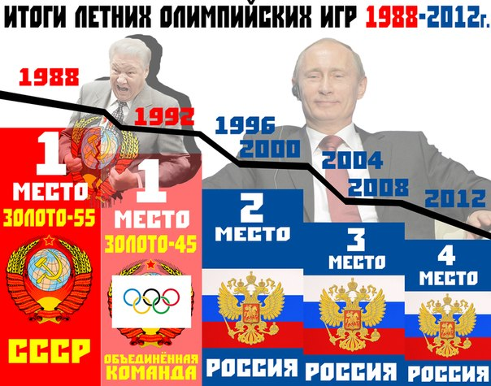
Последствия отмены комплекса ГТО в начале 90-х годов
-Понизилась средняя продолжительность жизни и увеличилась общая заболеваемость;
- молодых людей не желающих служить в армии становилось все больше, а те, кто был призван в ряды вооруженных сил, были физически, психологически и морально не готовы к армейской жизни;
-наши спортсмены терпели неудачи на Олимпиадах, мировых соревнованиях.

Slide 15
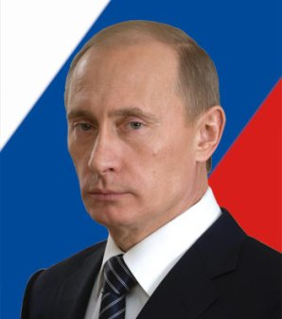
Президент Российской Федерации Владимир Владимирович Путин
24 марта 2014 года подписал Указ № 1721 о введении в действие с 1 сентября 2014 г. в Российской Федерации Всероссийского физкультурно-спортивного комплекса "Готов к труду и обороне" (ГТО).
Целью которого является «повышение эффективности использования возможностей физической культуры и спорта в укреплении здоровья, гармоничном и всестороннем развитии личности, воспитании патриотизма и обеспечение преемственности в осуществлении физического воспитания населения»

Slide 16
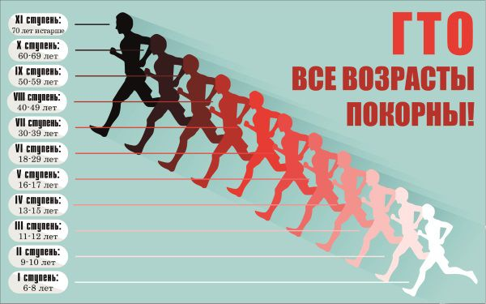
Старый друг лучше новых двух
Чтобы повысить мотивацию, для сдавших нормы ГТО собираются ввести бонусы: абитуриентам обещают дополнительные баллы к результатам ЕГЭ, студентам — прибавку к стипендии, для работающего населения — бонусы в дополнение к зарплате и определённое количество дней, продлевающих отпуск.

Slide 17
НАШЕ ОТНОШЕНИЕ К ВВЕДЕНИЮ В СОВРЕМЕННУЮ ЖИЗНЬ КОМПЛЕКСА НОРМ ГТО
ГТО ( «Готов к труду и обороне») – это программа физкультурно-спортивной подготовки, которая существовала в СССР и включала спортивные нормативы для разных возрастов. С 2014 года в ряде регионов, а с 2017 - по всей стране принято решение возродить программу ГТО в обновлённом виде. Вы знаете об этом что-то, слышали или слышите впервые?
Варианты ответов Распределение ответов, %
Знаю 78%
Что-то слышал (-а) 13%
Слышу в первое 4%
Затрудняюсь ответить 5%

Slide 18
Тем, кто сдаст нормы ГТО, будут, как и в советское время, вручать памятные значки, а особо отличившихся, возможно, будут дополнительно поощрять. Например, предоставлять им льготы на посещение спортивных объектов, дополнительные дни отпуска и т.п. Как вы считаете, нужно или не нужно дополнительно поощрять тех, кто покажет наилучшие результаты при сдаче норм ГТО ?
Варианты ответов Распределение ответов, %
Затрудняюсь ответить 30%
Не нужно 4%
Нужно 66%

Slide 19
Почему вы считаете, что нужно дополнительно поощрять тех, кто покажет наилучшие результаты при сдаче норм ГТО? ( Открытый вопрос. Задавался считающим, что нужно поощрять тех, кто покажет наилучшие результаты при сдаче норм ГТО, - отвечали 66% респондентов)
Варианты ответов Распределение ответов, %
Это заинтересует людей, привлечёт
их к спорту, к здоровому образу жизни 31%
Люди будут больше стараться при сдаче норм ГТО 13%
Победителей всегда награждают 7%
Поощрение это всегда хорошо, приятно 5%
Нужно материальное поощрение 2%
Нужно награждать грамотами, значками, медалями, подарками 1%
Другое 1%
Затрудняюсь ответить, нет ответа 6%

Slide 20
Вам лично доводилось или не доводилось сдавать нормы ГТО? (вопрос задавался людям старше 32 лет)
Варианты ответов Распределение ответов, %
Затрудняюсь ответить, не помню 10%
Не доводилось 16%
Доводилось 74%
Вы получали или не получали значок ГТО ? (вопрос задавался тем, кому приходилось сдавать нормы ГТО, отвечали 74% респондентов)
Варианты ответов Распределение ответов, %
Затрудняюсь ответить 4%
Не получал (-а) 70%
Получал (-а) 26%

Slide 21
Как вам кажется, как бы вы справились с нормами ГТО для своего возраста: на «отлично, «хорошо», «удовлетворительно» или «плохо»? ( вопрос не задавался инвалидам и людям старше 65 лет.)
Варианты ответов Распределение ответов, %
Отлично 12%
Хорошо 31%
Удовлетворительно 25%
Плохо 13%
Затрудняюсь ответить 19%

Slide 22
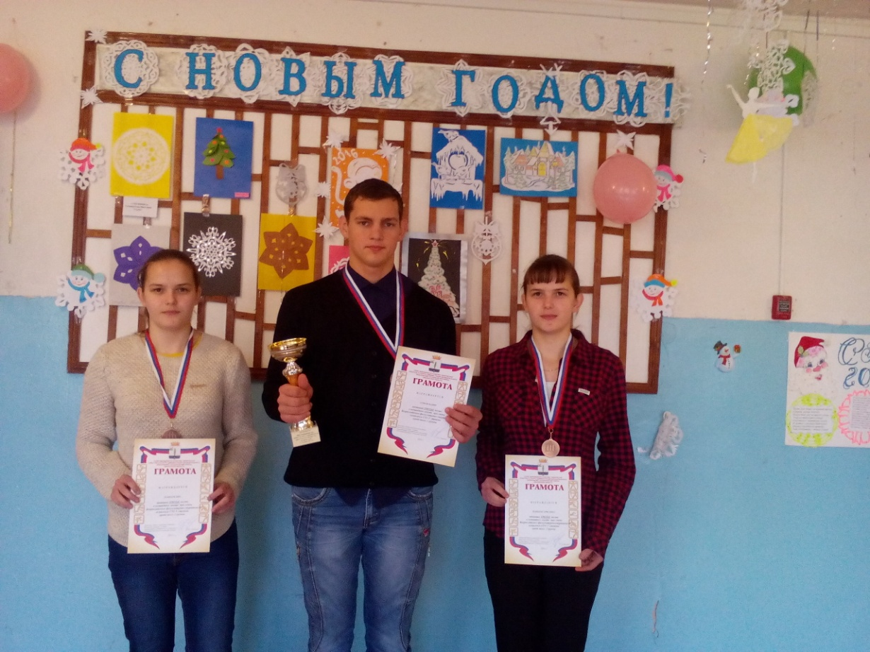
Ремейк на ГТО времён СССР начинает постепенно приобретать значимость в молодёжной среде, завоёвывать авторитет.
Ученики школы в 2015 году участвовали в пробной сдаче норм ГТО IV и V ступени. Из 8 участников нормы на золотой значок сдали двое, на серебряный – шесть участников. В настоящее время выпускницы 11класса успешно сдали нормы ГТО VI ступени на золотой значок. Безусловно, это служит примером для учащихся нашей школы.

Slide 23


